Slide 1
Welches chemische Element ist in dem Bild versteckt?
Das zweite Bild gibt jeweils die Lösung an (Erläuterungen in den Notizen unter dem jeweiligen Slide)
Weitere Unterlagen zum Spiel auf SimplyScience.ch/Kids/Spiel&Spass/Spiele

Slide 3
Notes:
Aluminium (Al) – Eichhörnchen (Getränkedose aus Aluminium)

Slide 5
Notes:
Blei (Pb) - Gorilla (Moderne Bleistifte enthalten kein Blei, daher zerbricht der Gorilla den Bleistift)

Slide 7
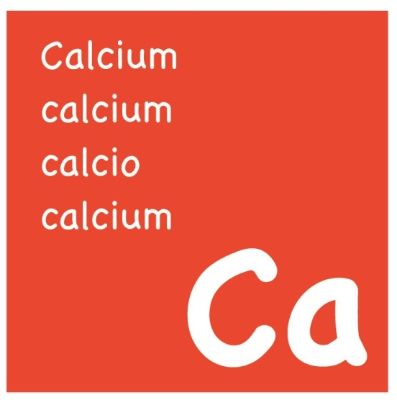
Notes:
Calcium (Ca) – Maus in Käseloch (Milch/Käse enthält Calcium)

Slide 9
Notes:
Chlor (Cl) – Seehund (Wasser im Schwimmbad mit Chlor desinfiziert)

Slide 11
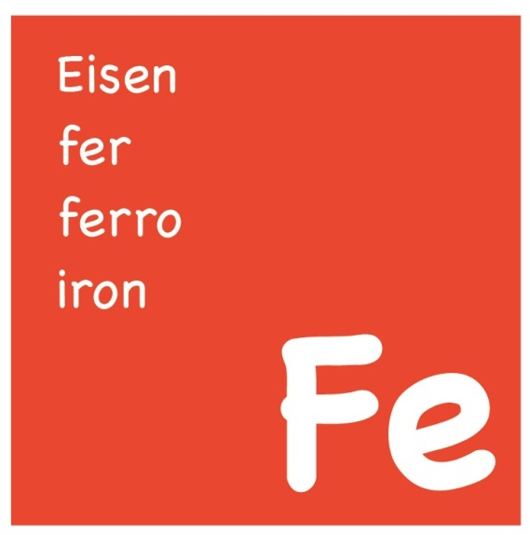
Notes:
Eisen (Fe) – Pferd (Hufeisen aus Eisen)

Slide 13
Notes:
Fluor (F) – Biber (Zahnpasta enthält Fluor)

Slide 15
Notes:
Gold (Au) – Froschkönig (goldene Krone)

Slide 17
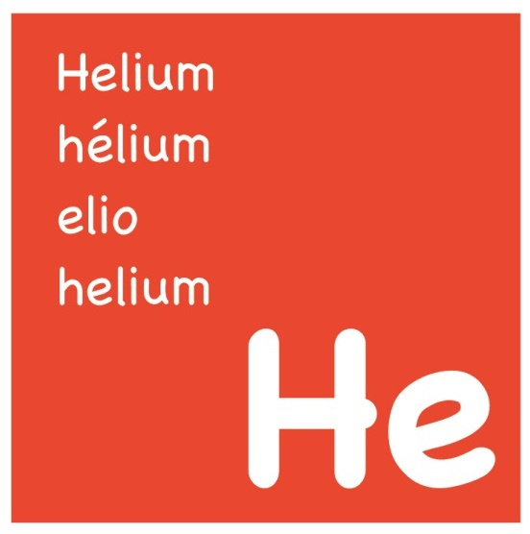
Notes:
Helium (He) – Bär (Luftballone mit Helium gefüllt)

Slide 19
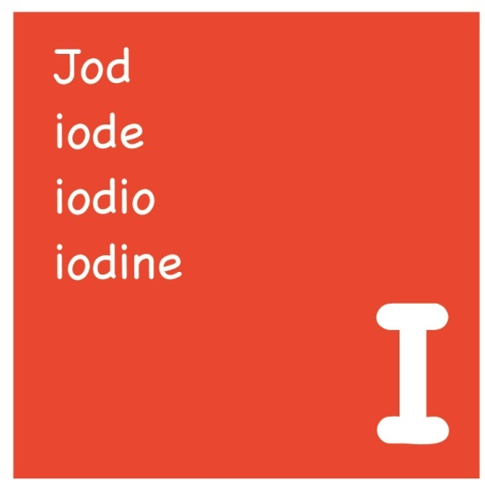
Notes:
Jod (I) – Waschbär (Meerwasser enthält Jod)

Slide 21
Notes:
Kohlenstoff (C) – Elster (Diamant in der Schatzkiste)

Slide 23
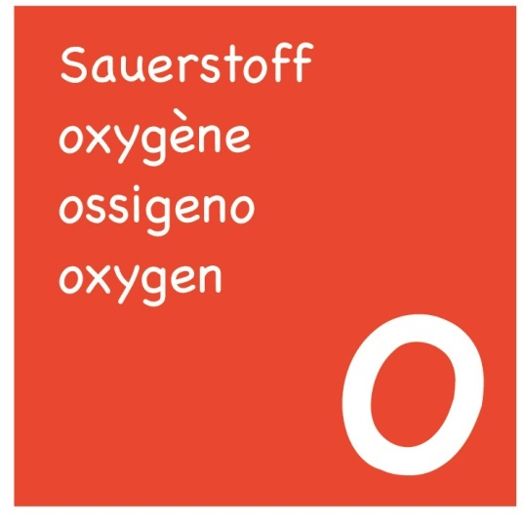
Notes:
Sauerstoff (O) – Hamster (Kerze brennt nur mit Sauerstoff)

Slide 24
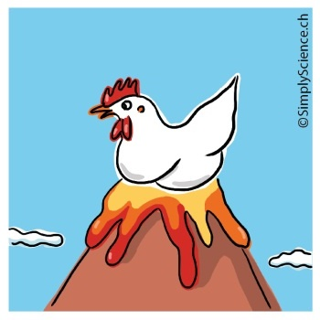

Slide 25
Notes:
Schwefel (S) – Huhn (Schwefel im Ei und in Vulkangasen)

Slide 27
Notes:
Silber (Ag) – Stinktier (antibakterielle Silberfäden in Socken)

Slide 29
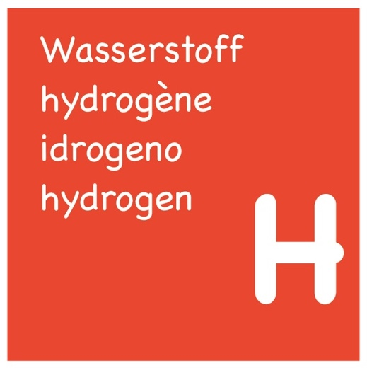
Notes:
Törtchen (Wasserstoff ist Bestandteil von Kohlenhydraten wie Zucker

Slide 31
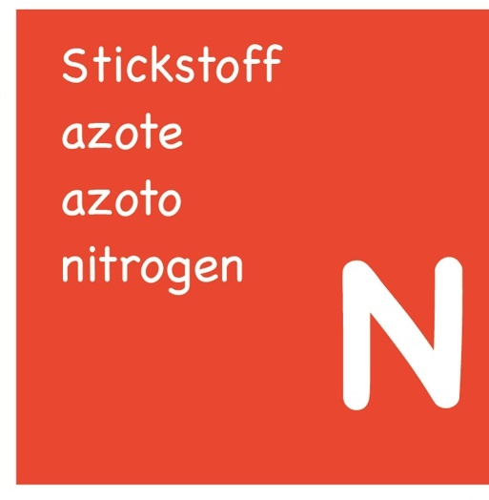
Notes:
Vogelkot enthält Nitrate, die sich zu Düngemittel (Guano) umwandeln lassen)

Slide 33
Notes:
Bronze ist eine Legierung von Kupfer und Zinn

Slide 34
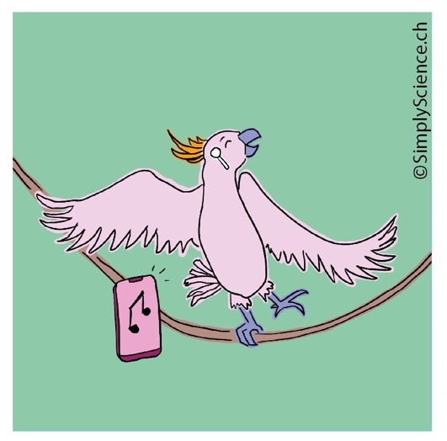

Slide 35
Notes:
Lithium-Ionen-Akkus werden in Smartphones, Laptops und Elektroautos eingesetzt

Slide 37
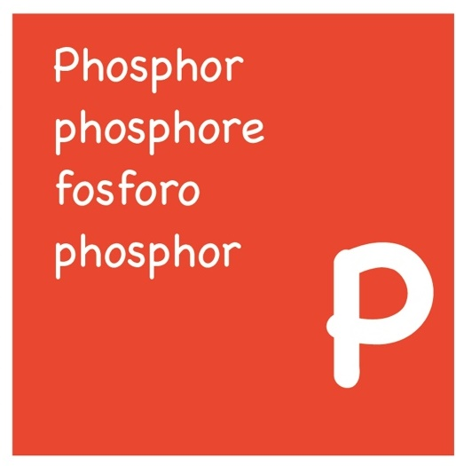
Notes:
Cola enthält Phosphorsäure als Säuerungsmittel

